Slide 1
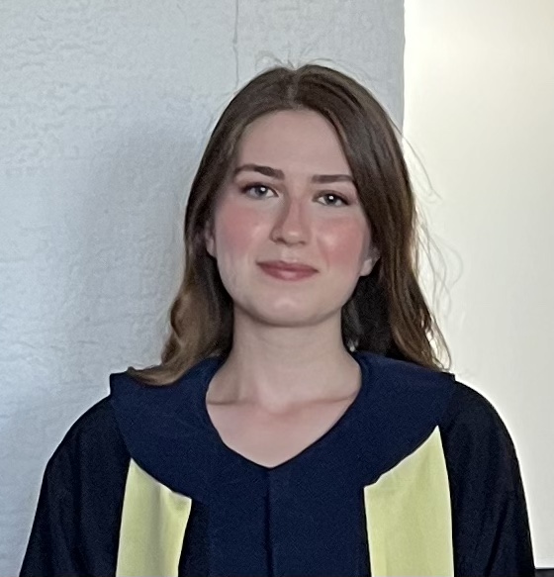
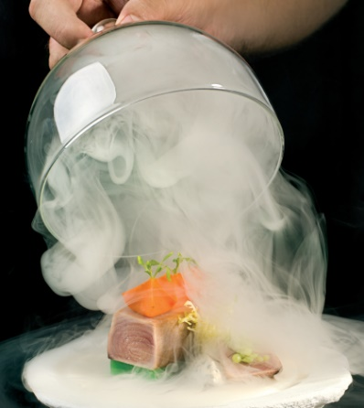
YTÜ
FEN EDEBİYAT FAKÜLTESİ
KİMYA BÖLÜMÜ
SEMİNER DERSİ SUNUMU
Işık ŞENYURT
22518015
Konu
Moleküler Gastronomi
Danışman
Prof. Dr. Demet KARACA BALTA
Tarih: 10.04.2023 Saat: 13:00
Yer: Fen-Edebiyat Fakültesi B2-D03

